Slide 1

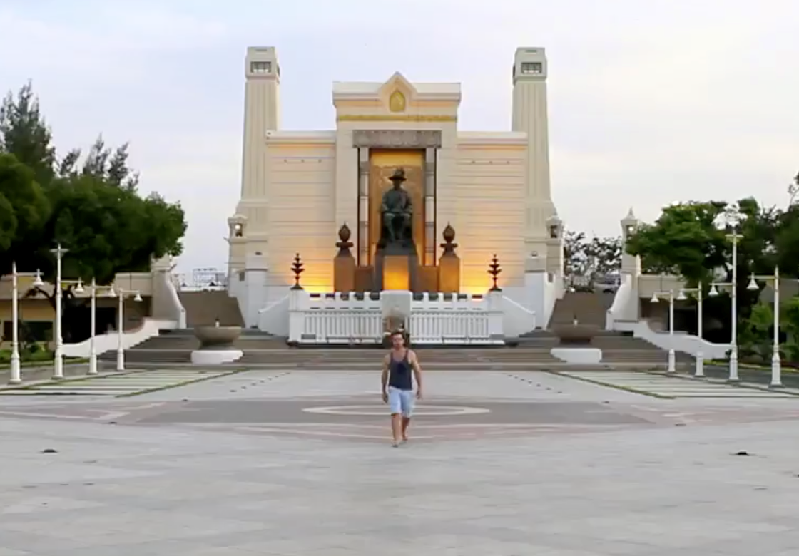

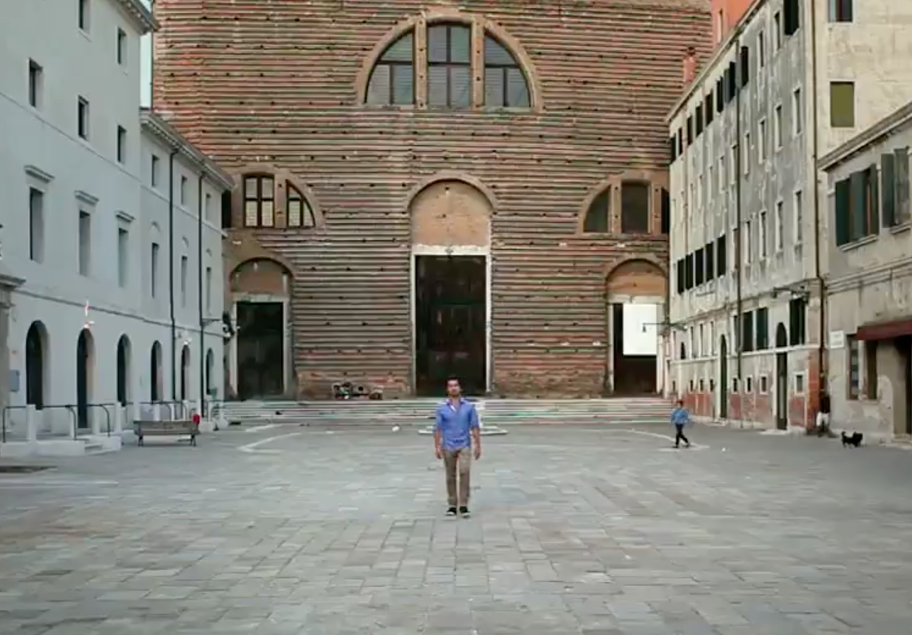

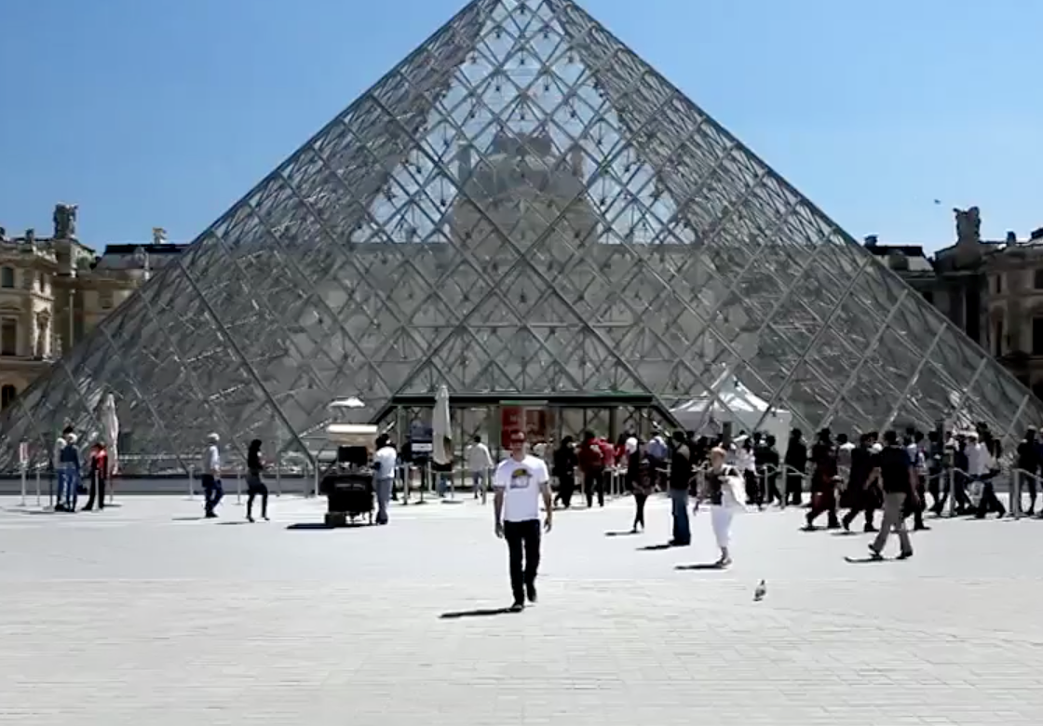
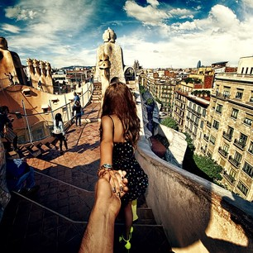
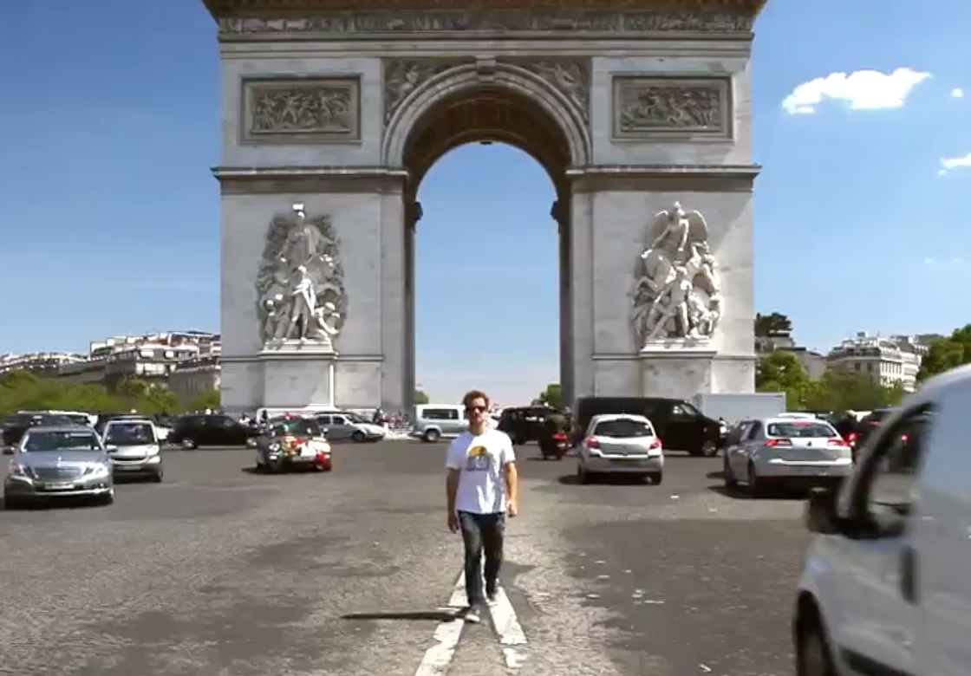
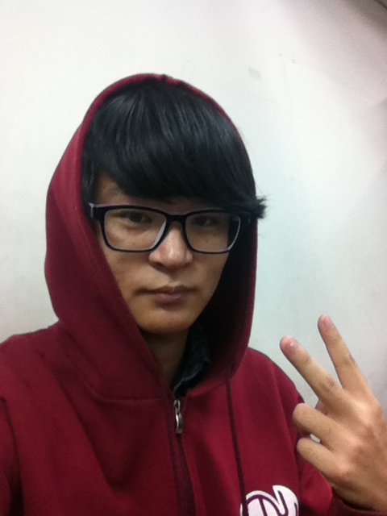
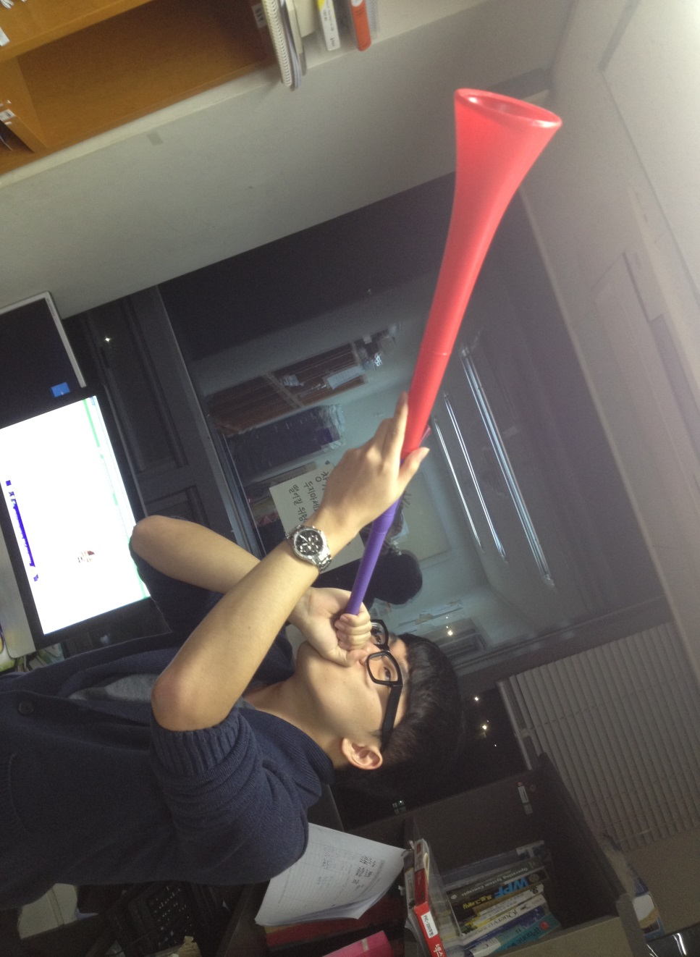

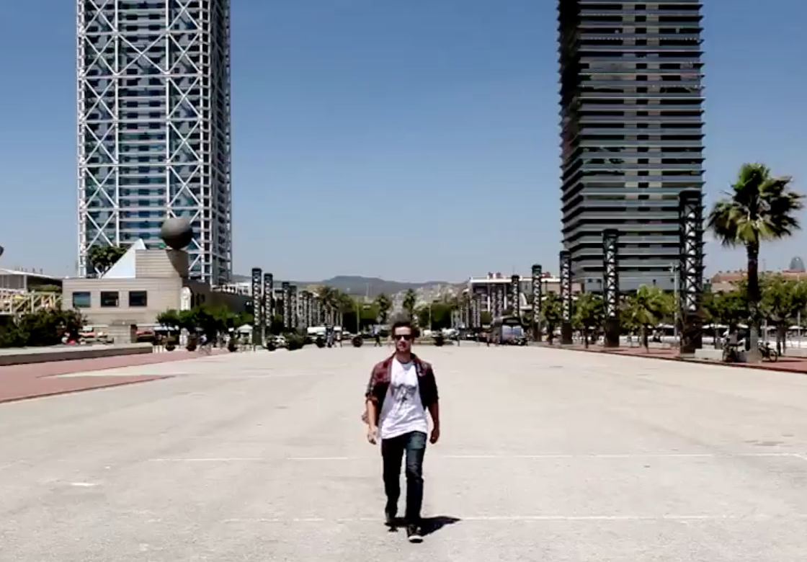
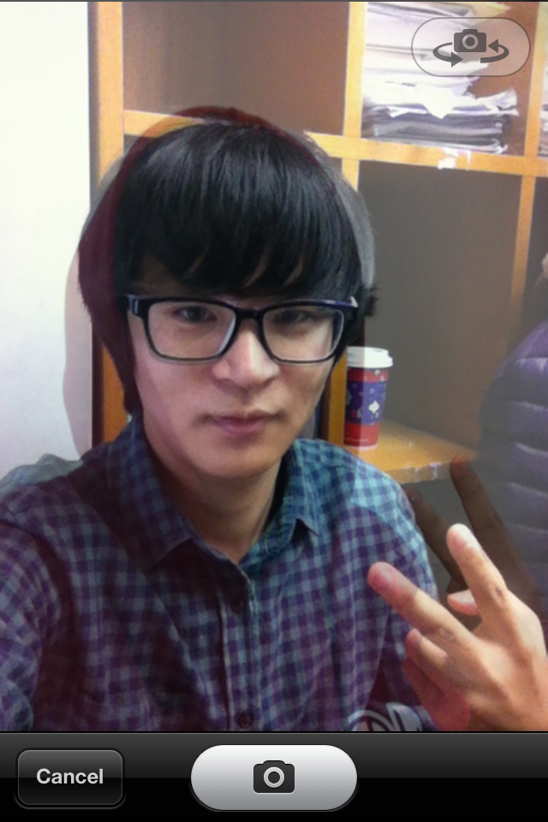
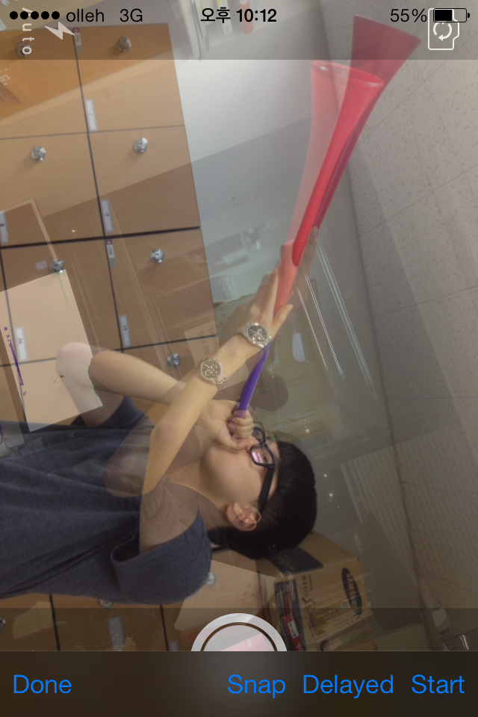
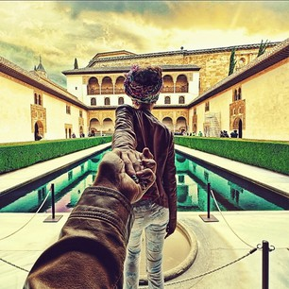
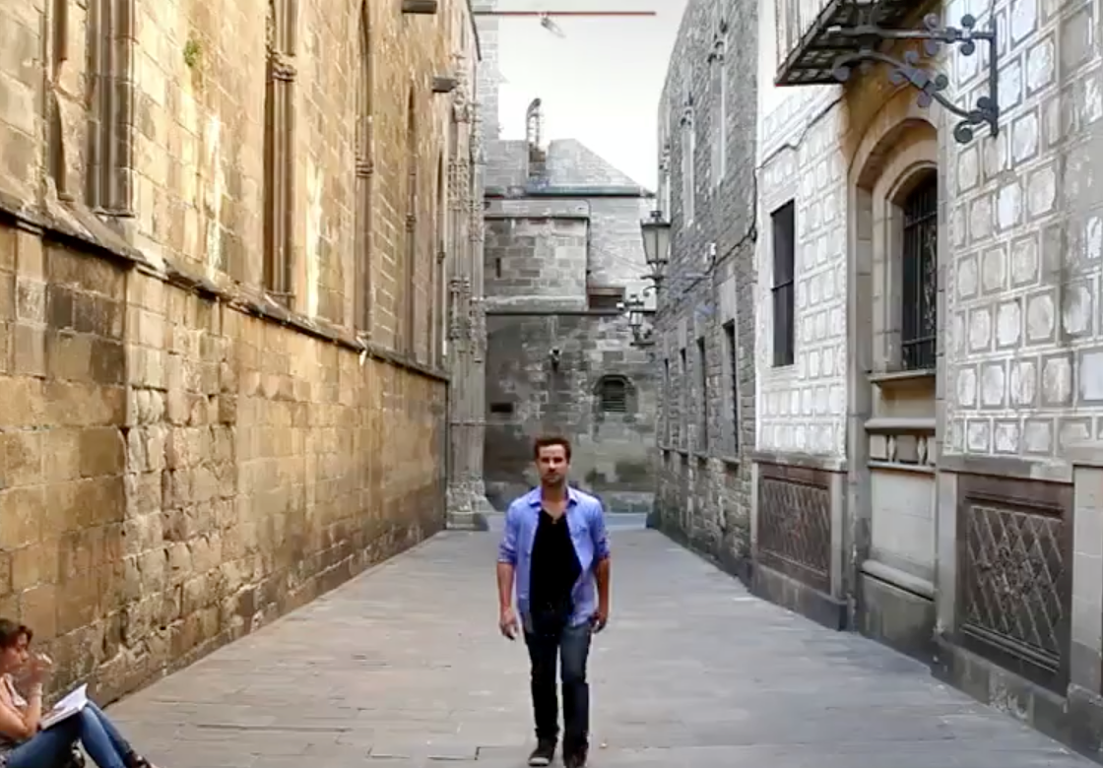
Daily Shadow Camera
팀원 : 강민석, 양민호
Daily Shadow Camera
Example, Inspired from …
Key-Feature:
셀카(Self-camera)나 컨셉사진을 주기적으로 찍는걸 더 쉽게 만들어주기 위해 가이드 샘플을 화면에 같이 보여줍니다.
Features:
iOS 7용 Camera App with Shadow
Shadow 상세설정 제공 (농도/사진선택/Flip)
같은 Pose들의 사진을 Category화 제공
To-Be:
기존 사진함의 사진들도 Category에 자동 추가
사람들이 많이 하는 포즈를 기본으로 제공
예상된 포즈와 비슷하게 되면 자동으로 촬영
Category에 있는 사진들을 동영상으로 제공
Category의 공통 Pose를 추출하여 제공
눈, 코, 입을 비롯한 주된 윤곽을 제공
실제 중간산물
IOS6 전면 ▶
IOS7 후면
▼
http://instagram.com/muradosmann
http://vimeo.com/27246366

